Slide 1

-감성충만오원영팀-

Slide 2

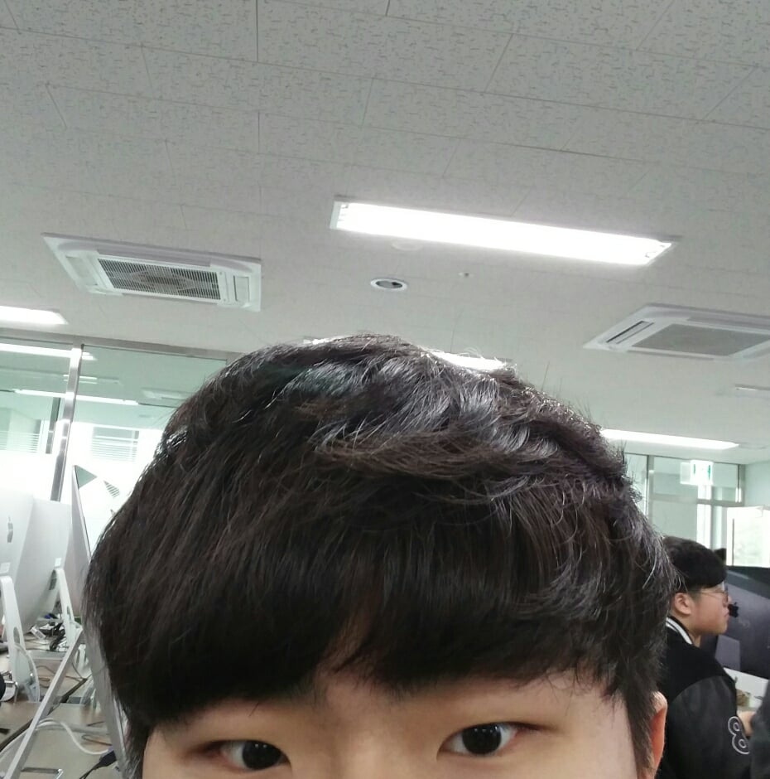


팀원 소개
개발 이진헌
개발 권노현
개발 김도현
팀장 오원영

Slide 3
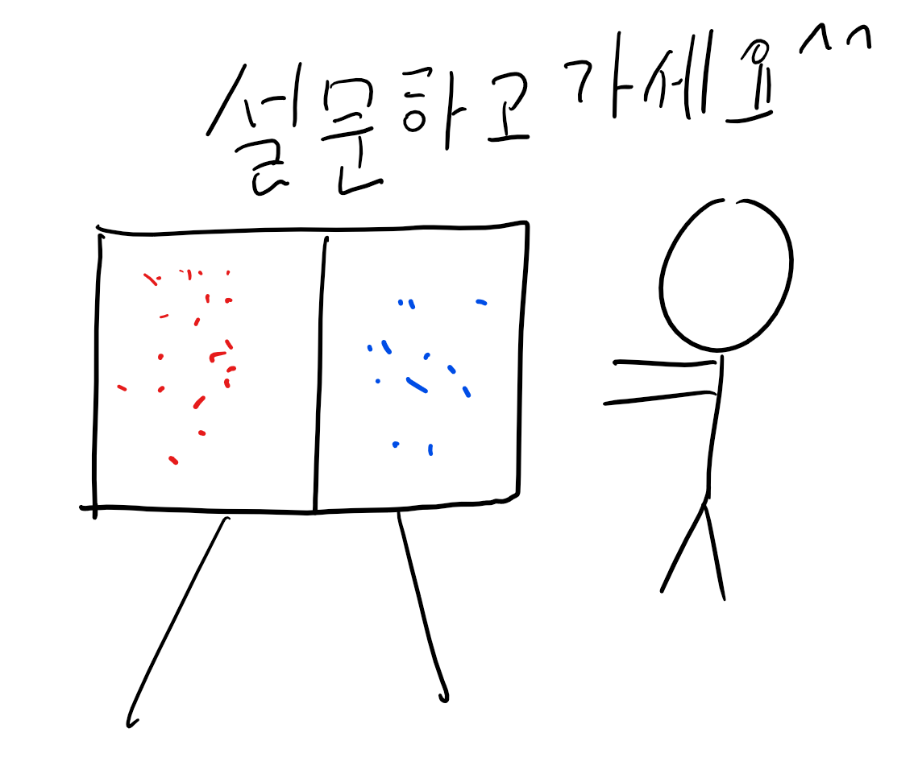


내 학점 ㅠㅠ 이제 어쩌지…?

Slide 4

대학생을 위한 온라인 설문조사 서비스
설문 Tok!Tok!
적극적 참여
및
유지성
설문조사를 하면 포인트를 받고
그 포인트로 설문조사를 연다

Slide 5
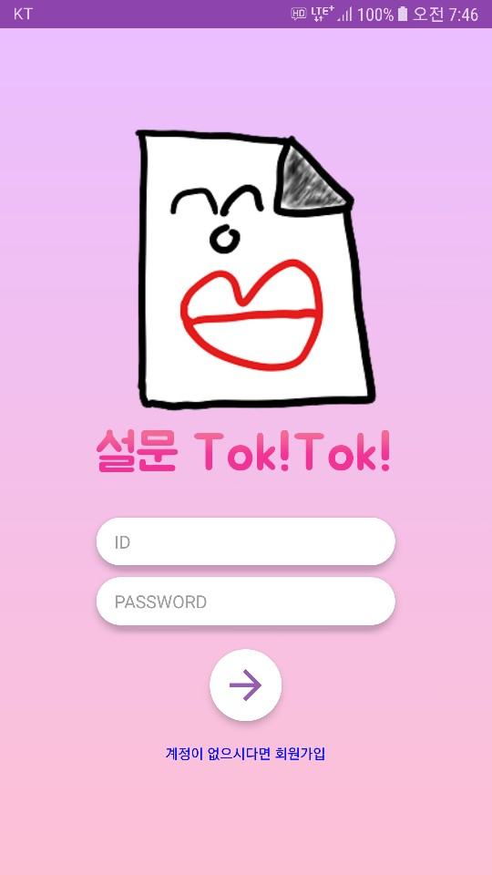
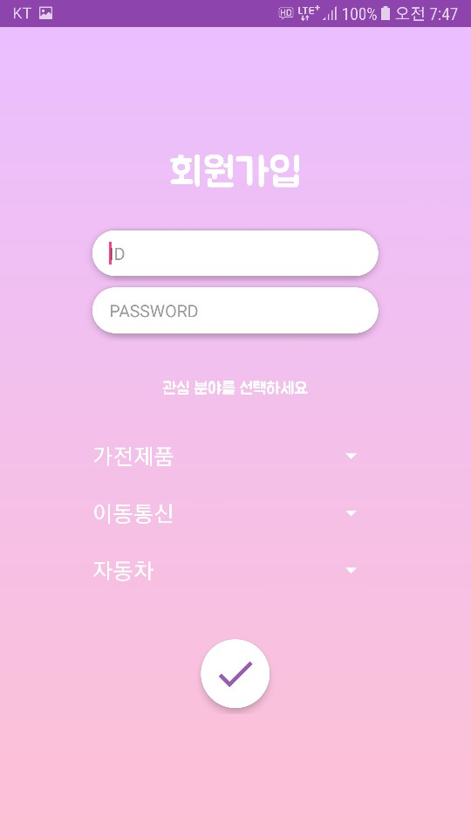
기능

Slide 6
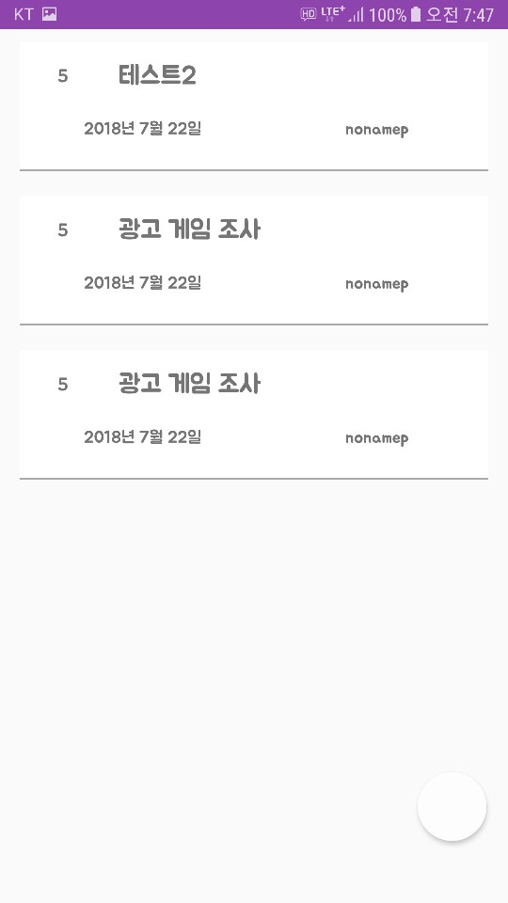
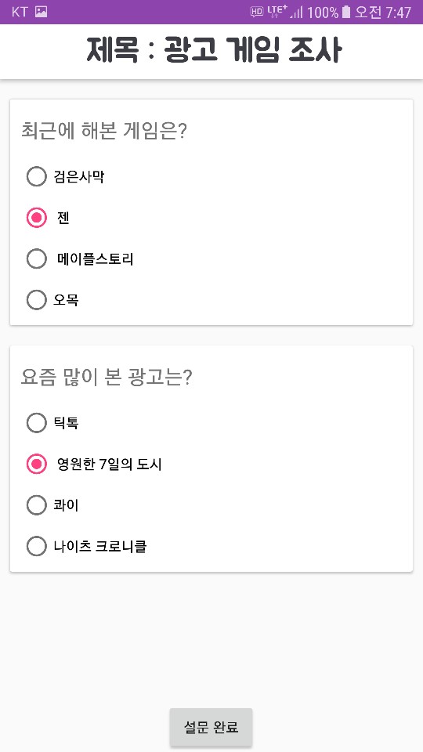
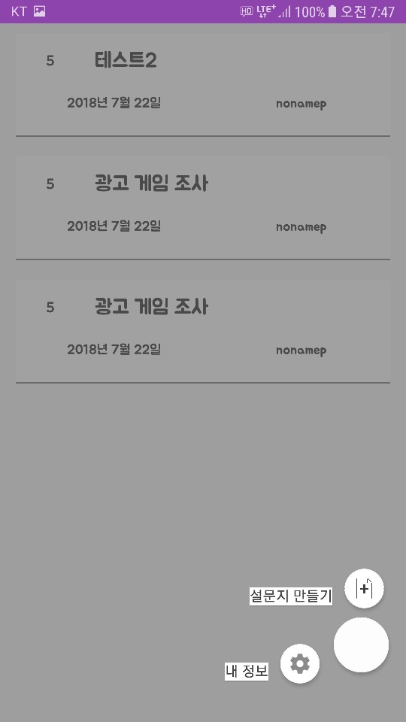
기능

Slide 7
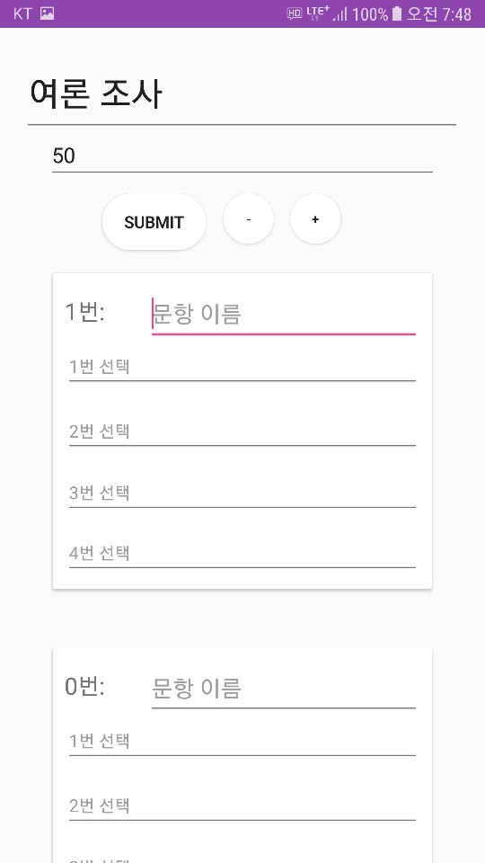
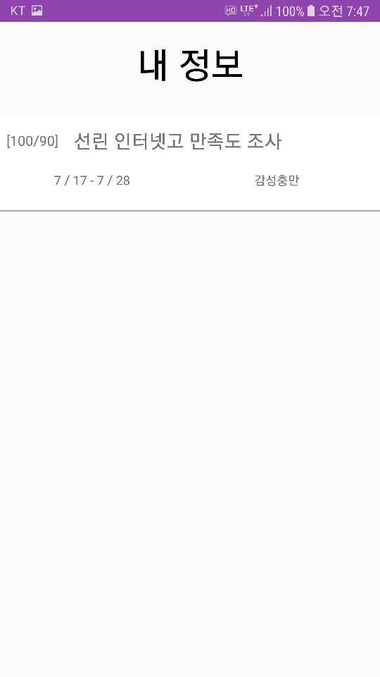
기능

Slide 8


추가하고 싶은 기능
인공지능을 사용한 관심 분야 추천
설문 결과를 엑셀 파일로 변환
Notes:
카테고리도 추가해야했음

Slide 9

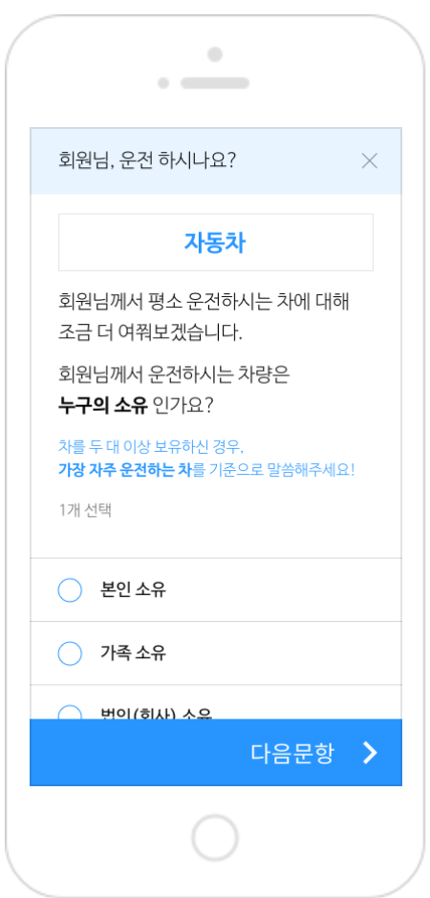
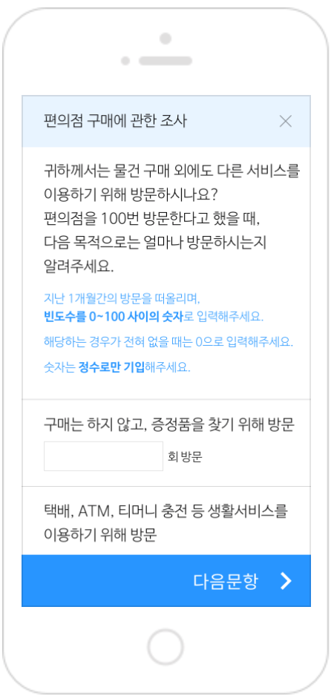
유사 서비스

Slide 10
시연 영상

